Slide 1
Mokestinių paskolų sutarčių sudarymas, keitimas
Mokesčių informacijos
departamentas
2022

Slide 2
Naudojami trumpiniai
MPS - mokestinės paskolos sutartis
VMI - Valstybinė mokesčių inspekcija
AVMI - apskrities Valstybinė mokesčių inspekcija
PVM – pridėtinės vertės mokestis

Slide 3
Seminaro planas
MPS sudarymas
Įmokų mokėjimas ir palūkanų skaičiavimas sudarius MPS
MPS keitimas
Galimos klaidos ir pastebėjimai, teikiant prašymą dėl MPS sudarymo / keitimo
3

Slide 4
MPS sudarymas

Slide 5
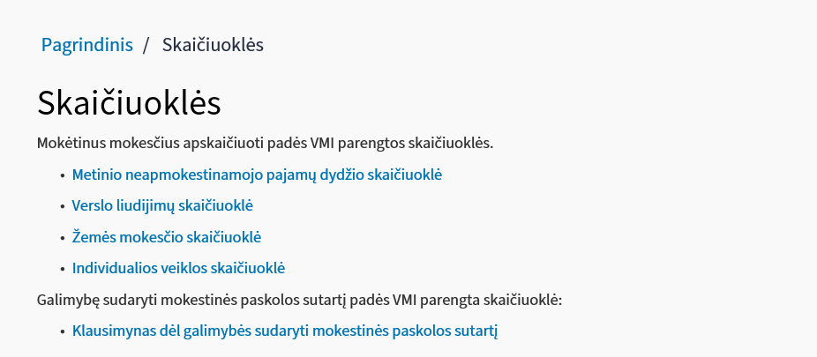
Klausimynas dėl galimybės sudaryti MPS
MPS klausimynas yra skirtas detalizuoti informaciją apie tai, kokius reikalavimus turi atitikti gyventojas ar įmonė, kreipdamiesi su prašymu sudaryti MPS.
Klausimynas nereikalauja autentifikavimo, todėl pateikiami rezultatai priklauso nuo įvedamos informacijos tikslumo.
5

Slide 6
MPS prašymų pateikimas
Gyventojas
Paštu
(per pašto paslaugų teikėjus)
Įmonė
Mano VMI
Tiesiogiai AVMI
Mano VMI
AVMI adresai skelbiami VMI svetainėje, adresu: https://www.vmi.lt/evmi/aptarnavimo-skyriai. Atvykti į VMI aptarnavimo padalinį galima tik iš anksto užsiregistravus telefonu 8 5 2191 777.
6

Slide 7
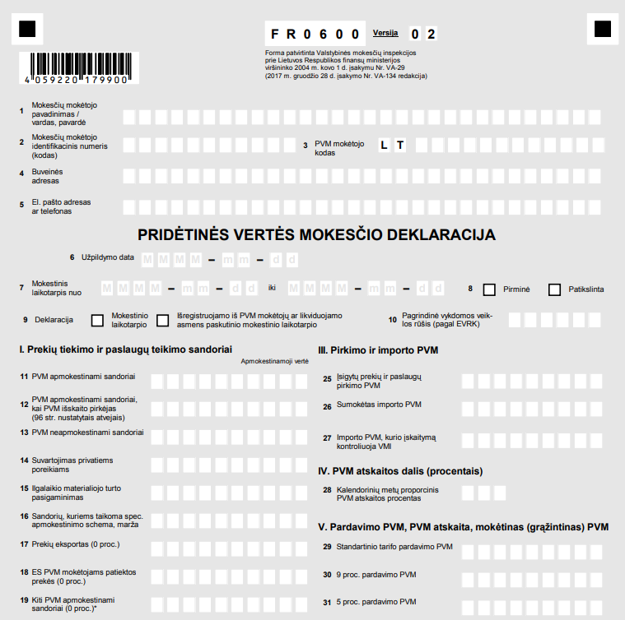
Kada galima teikti prašymą sudaryti MPS?
Prašymą sudaryti MPS galite pateikti po mokesčio, kurio mokėjimą prašote atidėti / išdėstyti, deklaracijos pateikimo ir likus ne daugiau kaip 20 dienų iki mokesčio mokėjimo termino.
Prašymas atidėti arba išdėstyti baudos už administracinį nusižengimą mokėjimą gali būti pateiktas po nutarimo, kuriuo paskirta bauda, priėmimo dienos, bet ne anksčiau kaip prieš 20 dienų iki mokėjimo termino pabaigos.*
* Lietuvos Respublikos finansų ministro 1998-11-17 įsakymas Nr. 268 „Dėl mokestinės nepriemokos ar baudos už administracinį nusižengimą mokėjimo atidėjimo arba išdėstymo taisyklių patvirtinimo“.
7

Slide 8
Papildomi dokumentai, teikiami su prašymu
KM1453
KM2515
DUK reg. Nr. KM1453 „Kaip ir kokius dokumentus reikia pateikti, norint mokestinės nepriemokos mokėjimą išdėstyti dalimis ar atidėti mokėjimo terminą?“. DUK reg. Nr. KM2515 „Kaip ir kokius dokumentus reikia pateikti dėl administracinių baudų sumokėjimo atidėjimo ar išdėstymo“.

Slide 9
Papildomi dokumentai, teikiami su prašymu sudaryti MPS
Įmonė pateikia:
laisvos formos paaiškinimą apie realią galimybę atsiskaityti su biudžetu;
einamųjų metų paskutinio ketvirčio ir paskutinių 1 finansinių metų finansinę atskaitomybę;
informaciją apie įmonės suteiktas paskolas juridiniams ir / ar fiziniams asmenims ir šių paskolų sutarčių kopijas;
kreditorių ir debitorių sąrašą*;
turimų sutarčių su kredito įstaigomis, juridiniais bei fiziniais asmenimis dėl gautų kreditų kopijas;
banko sąskaitų išrašus, kasos knygos, avansinių apyskaitų kopijas nuo mokestinės nepriemokos susidarymo, bet ne ilgiau kaip už 3 mėn.;
ir kt.
* Pildomi nustatytos formos priedai, kaip numatyta VMI viršininko 2001 m. spalio 3 d. įsakyme Nr. 236 „Dėl mokestinės paskolos sutarties ir fizinių asmenų anketos formų bei prašymo atidėti arba išdėstyti mokestinės nepriemokos sumokėjimą, sudarant mokestinės paskolos sutartį, reikalavimų aprašo patvirtinimo“.
9

Slide 10
Papildomi dokumentai, teikiami su prašymu sudaryti MPS
Gyventojas, vykdantis individualią veiklą ar ūkininkas – pateikia:
užpildytą Fizinių asmenų anketą (forma FR0283), kurios duomenys apie pinigines lėšas, esančias banko įstaigose, turi būti patvirtinti atitinkamais dokumentais;
dokumentus, kurie įrodo, kad yra realių galimybių atsiskaityti su biudžetu;
duomenis apie pajamas, išlaidas per paskutinius 3 mėnesius*;
kreditorių ir debitorių sąrašą*;
banko sąskaitų išrašus, kasos knygos (jei ji vedama) kopijas nuo mokestinės nepriemokos susidarymo dienos, bet ne ilgesnį, kaip 3 mėnesių laikotarpį.
* Pildomi nustatytos formos priedai, kaip numatyta VMI viršininko 2001 m. spalio 3 d. įsakyme Nr. 236 „Dėl mokestinės paskolos sutarties ir fizinių asmenų anketos formų bei prašymo atidėti arba išdėstyti mokestinės nepriemokos sumokėjimą, sudarant mokestinės paskolos sutartį, reikalavimų aprašo patvirtinimo“.
10

Slide 11
Atidėjimo ir išdėstymo laikotarpis
Išdėstymo laikotarpis
Mokestinių nepriemokų išdėstymo terminas yra 5 metai.
Įmokų mokėjimą galima prašyti atidėti iki vienerių metų.
Atidėjimo laikotarpis
Baudos už administracinį nusižengimą mokėjimas gali būti išdėstytas ne ilgesniam kaip dvejų metų laikotarpiui.
11

Slide 12
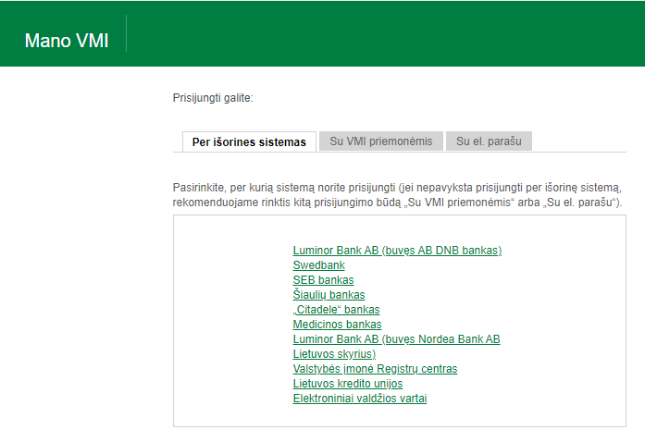
Kaip prisijungti prie Mano VMI ir pateikti prašymą dėl MPS?
VMI svetainės adresas: www.vmi.lt

Slide 13
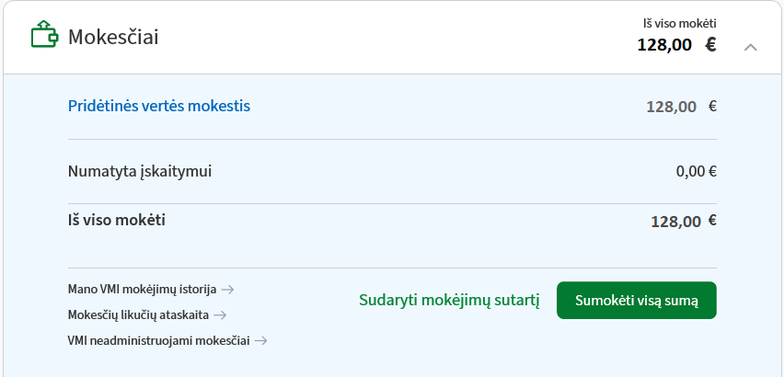
Prašymo sudaryti MPS formavimas
13

Slide 14
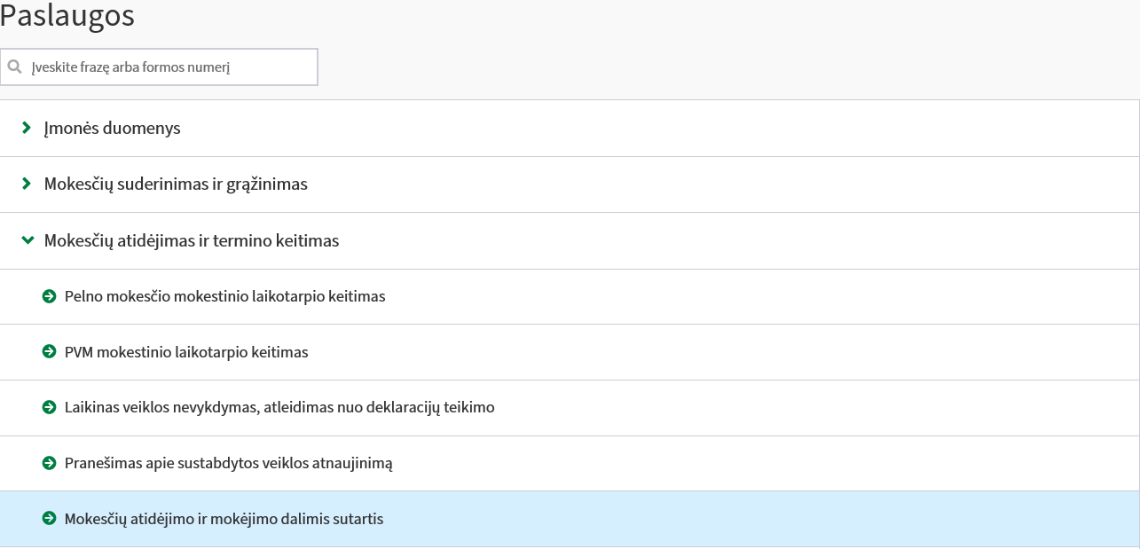
Prašymo sudaryti MPS formavimas
14

Slide 15
Prašymo sudaryti MPS formavimas
15

Slide 16
16

Slide 17
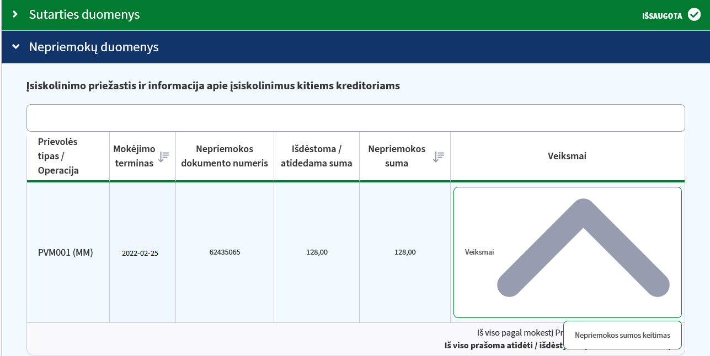
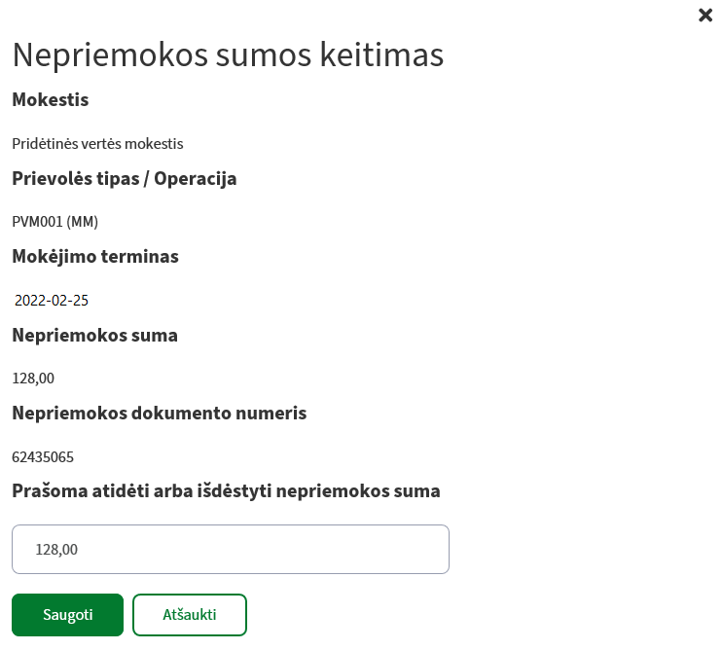
17

Slide 18
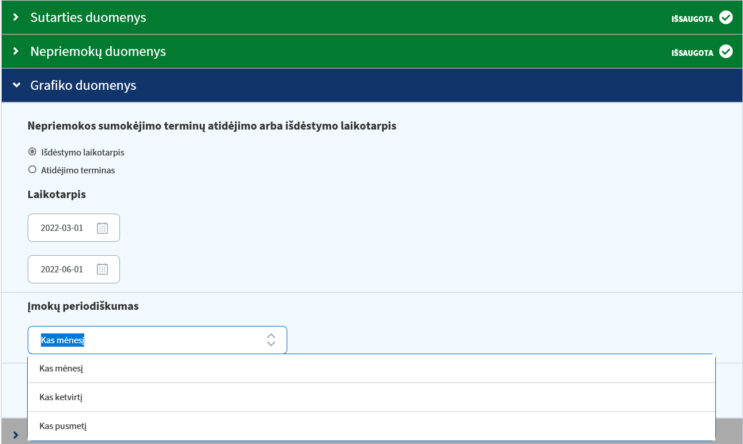
18

Slide 19
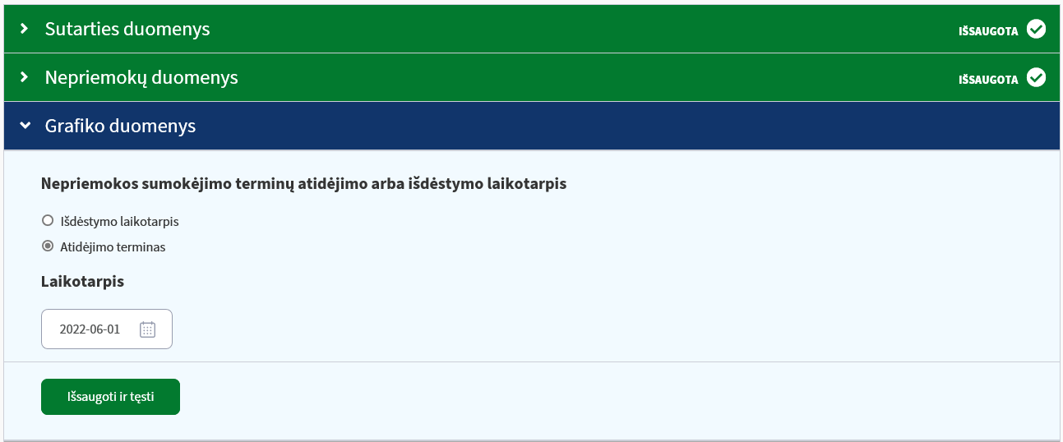
19

Slide 20
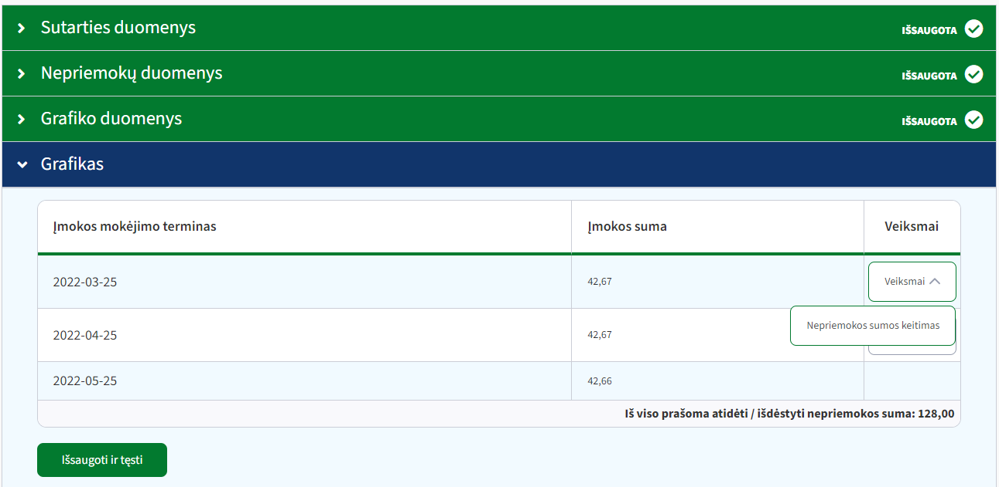
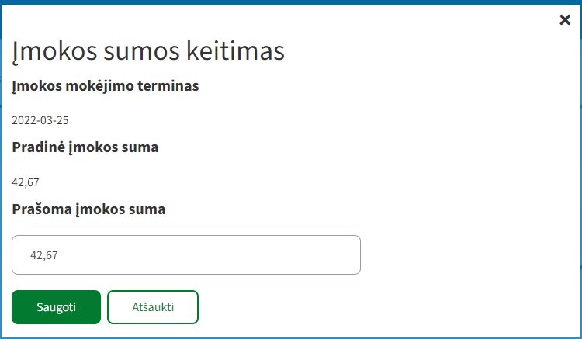
20

Slide 21
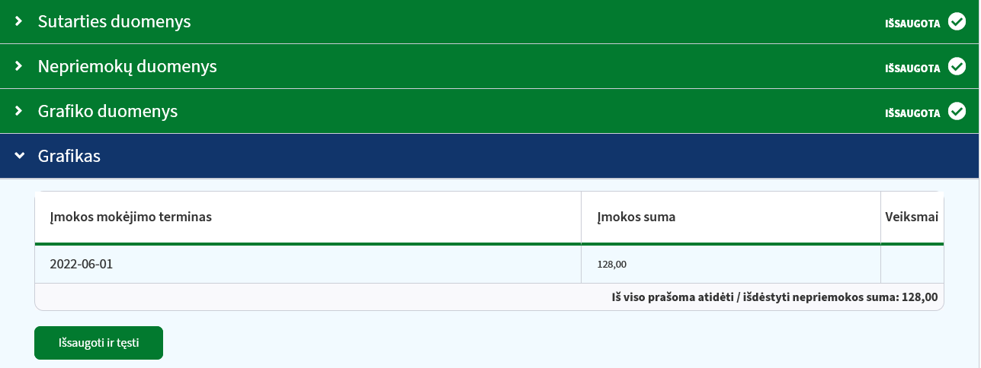
21

Slide 22
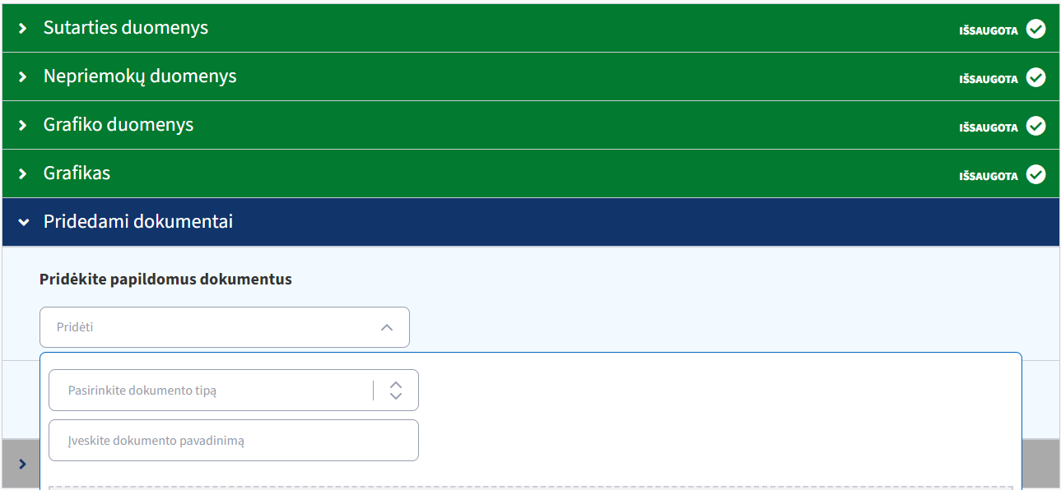
22

Slide 23
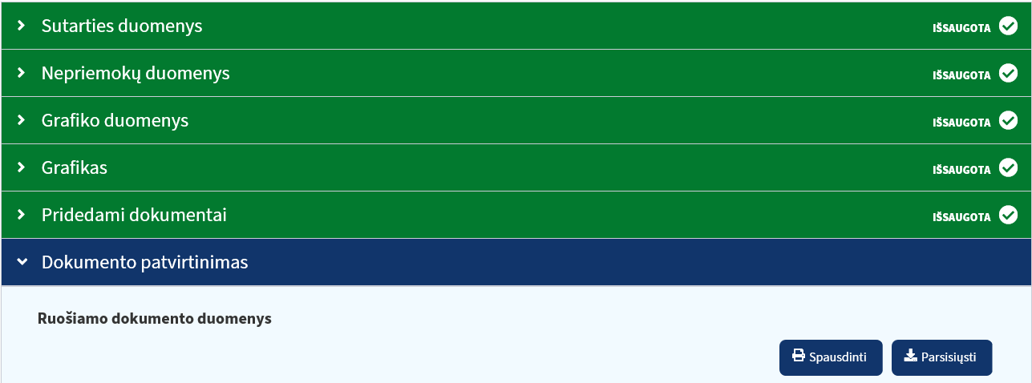
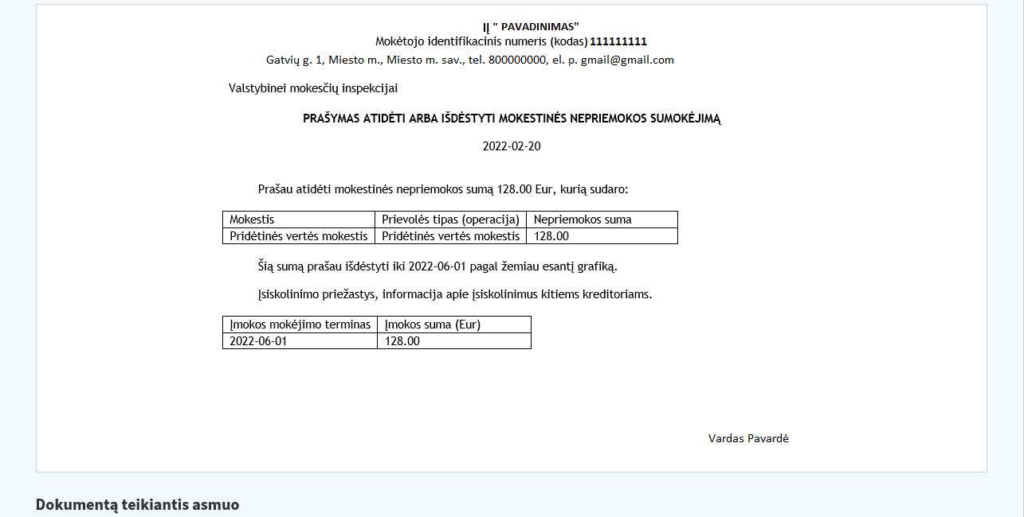
23

Slide 24
Sprendimo dėl MPS sudarymo priėmimas
Sprendimas dėl mokestinės nepriemokos atidėjimo ar išdėstymo priimamas per 30 dienų nuo prašymo gavimo.
Per 10 darbo dienų su priimtu sprendimu reikia susipažinti prisijungus prie Mano VMI sistemos.
Susipažinus su sprendimu, suformuojama MPS, kuri įsigalioja tik po to, kai ją pasirašo gyventojas ar įmonė ir mokesčių administratorius.
24

Slide 25
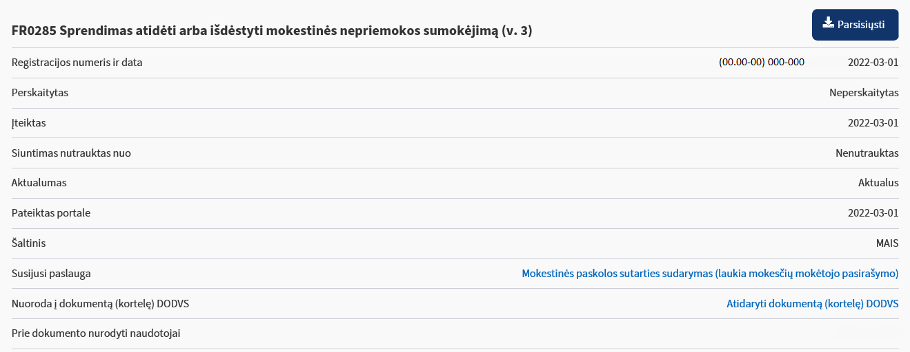
Susipažinimas su priimtu sprendimu dėl MPS
Dokumentus, susijusius su MPS, galima rasti Mano VMI pasirinkus: Dokumentai -> Dokumentų paieška -> Gauti dokumentai.
25

Slide 26
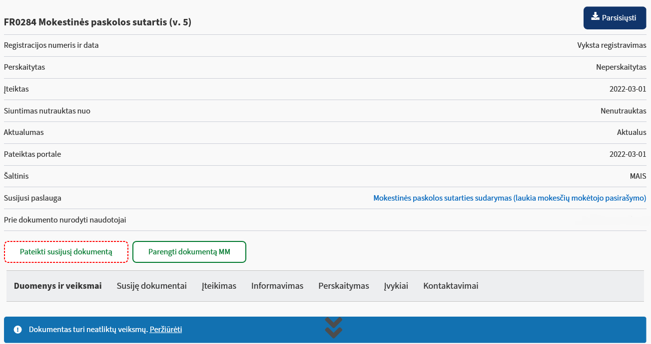
MPS pasirašymas
26

Slide 27
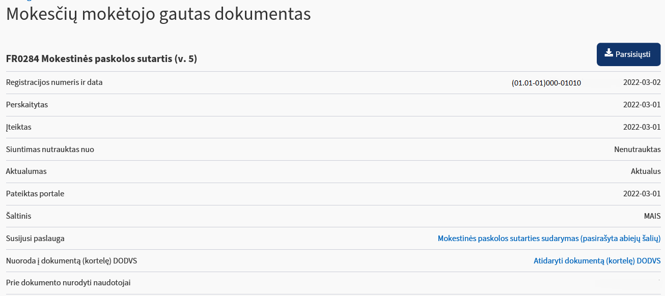
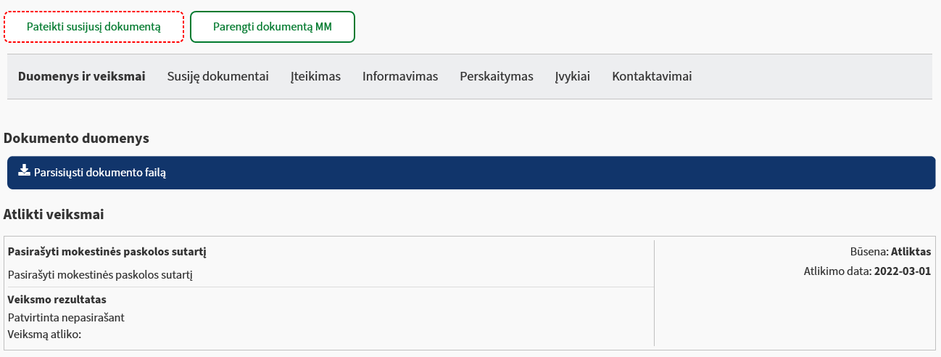
Pasirašyta MPS
27

Slide 28
Įmokų mokėjimas ir palūkanų skaičiavimas sudarius MPS

Slide 29
Įmokų mokėjimas, sudarius MPS
Įmokas pagal sudarytą MPS reikia mokėti savarankiškai į vieną iš VMI biudžeto pajamų surenkamųjų sąskaitų, nurodant įmokos kodą – 8250.
1 pavyzdys
Įmonė A, mokėdama pirmąją įmoką pagal sudarytą MPS, sumokėjo įmoką ne tuo įmokos kodu, t. y. sumokėjo 1001, o ne 8250.
Klausimas: Ką tokiu atveju įmonė A turi daryti?
Atsakymas: Tokiu atveju, įmonė A turi pateikti prašymą grąžinti (įskaityti) permoką (skirtumą) ar nepagrįstai išieškotas sumas, forma FR0781, kad įmoka būtų įskaityta teisingu įmokos kodu. Prašymą galima pateikti Mano VMI, pasirinkus: Paslaugos -> Mokesčių suderinimas ir grąžinimas -> Mokesčių ir permokų grąžinimas, įskaitymas.
29

Slide 30
Palūkanos sudarius MPS
Palūkanos pagal sudarytą MPS už mokestinę nepriemoką
0,01%
Palūkanos, padidintos palūkanos ir palūkanų delspinigiai pagal sudarytą MPS už administracines baudas
0,00%
Padidintos palūkanos nesumokėjus laiku
MPS įmokų pagal grafiką
0,03%
Palūkanų delspinigiai nesumokėjus palūkanų pagal MPS
0,03%
30

Slide 31
Palūkanos už mokestinę paskolą, nukentėjusiems nuo COVID-19
Įmonėms ir gyventojams, kuriems buvo taikomos mokestinės pagalbos priemonės ir kurie iki numatyto termino
(2021-02-28 ar 2021-08-31) pateikė prašymus dėl MPS sudarymo
Jeigu MPS iki
2022-12-31, tai palūkanos –
0,00 %
Jeigu MPS terminas ilgesnis nei iki
2022-12-31, tai nuo 2023-01-01 palūkanos –
0,01 %
31

Slide 32
2 pavyzdys
Įmonė X buvo įtraukta į nukentėjusių įmonių sąrašą ir jai buvo taikomos mokestinės pagalbos priemonės. Įmonė X turėjo 1000 Eur PVM nepriemoką ir 2021 m. rugpjūčio 31 d. pateikė prašymą išdėstyti mokestinę nepriemoką 4 metų laikotarpiui, t. y. nuo 2021 m. spalio 1 d. iki 2025 m. spalio 1 d.
Klausimas: Kaip skaičiuojamos palūkanos tokiu atveju?
Atsakymas: Sudarius MPS, įmonei X palūkanos iki 2022 m. gruodžio 31 d. nebus skaičiuojamos. Nuo 2023 m. sausio 1 d. bus skaičiuojamos įprastos palūkanos - 0,01 proc. per dieną.
32

Slide 33
MPS keitimas

Slide 34
3 pavyzdys
Įmonė Y 2021 m. rugpjūčio 1 d. pateikė prašymą sudaryti MPS ir sudarė sutartį dėl įmokų mokėjimo dalimis iki 2022 m. gruodžio 25 d. Kadangi įmonei Y buvo taikomos pagalbos priemonės dėl COVID-19, palūkanos už naudojimąsi MPS neskaičiuojamos. Per mėn. įmonė Y turi mokėti 1500 Eur įmoką. Įmonės Y finansinė situacija sudėtinga ir jai yra per sunku tokią įmoką kas mėn. sumokėti.
Klausimas: Ar gali įmonė Y keisti sudarytą MPS ir prašyti išdėstyti įmokas 5 metams? Kaip bus skaičiuojamos palūkanos tokiu atveju?
Atsakymas: Įmonė Y, siekdama pakeisti MPS mokėjimo sąlygas, t. y. pratęsti įmokų mokėjimo terminą 5 metų laikotarpiui*, turi pateikti prašymą per Mano VMI pakeisti turimą MPS, taip pat pateikti prašymo nagrinėjimui reikalingus dokumentus**.
Pakeitus MPS sąlygas, palūkanų skaičiavimas bus pradėtas tik nuo 2023 m. sausio 1 d.
* 5 metų terminas skaičiuojamas nuo pirminio MPS prašymo pateikimo dienos, kaip numatyta VMI viršininko 2020-03-26 įsakyme Nr. VA-27 „Dėl pagalbos priemonių mokesčių mokėtojams, paveiktiems koronaviruso (COVID-19) sukeltų neigiamų pasekmių“.
** DUK reg. Nr. KM1453 „Kaip ir kokius dokumentus reikia pateikti, norint mokestinės nepriemokos mokėjimą išdėstyti dalimis ar atidėti mokėjimo terminą?“.
34

Slide 35
4 pavyzdys
Įmonė Z turi sudarytą MPS 5000 Eur sumai, 3 metų laikotarpiui. Taip pat turi susidariusią 2000 Eur PVM nepriemoką. Įmonės Z finansinė situacija šiuo metu sudėtinga, neturi galimybės sumokėti PVM iki nurodyto termino, taip pat sudėtinga vykdyti prievolę pagal sudarytą MPS. Įmonė Z nori pratęsti sudarytos MPS terminą iki 4 metų ir išdėstyti susidariusią PVM nepriemoką taip pat 4 metų laikotarpiui.
Klausimas: Ar gali įmonė Z pateikti vieną prašymą ir PVM nepriemokai išdėstyti dalimis, ir MPS pratęsimui?
Atsakymas: Tokiu atveju, įmonė Z turi pateikti 2 prašymus. Vieną prašymą sudaryti naują MPS dėl turimos 2000 Eur PVM nepriemokos išdėstymo dalimis, kitą prašymą pakeisti jau turimą MPS.
35

Slide 36
MPS keitimas
Suma nurodoma su priskaičiuotomis palūkanomis
36

Slide 37
37

Slide 38
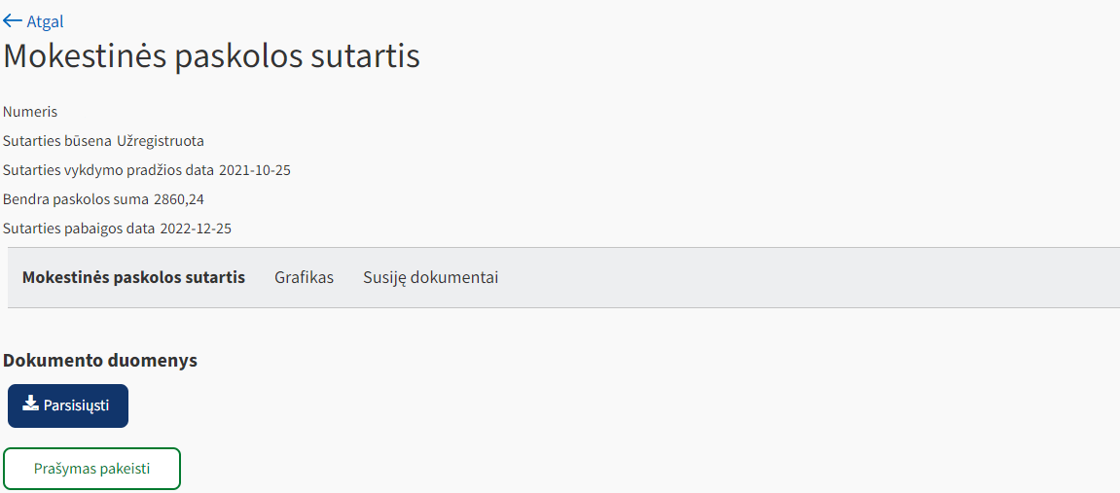
38

Slide 39
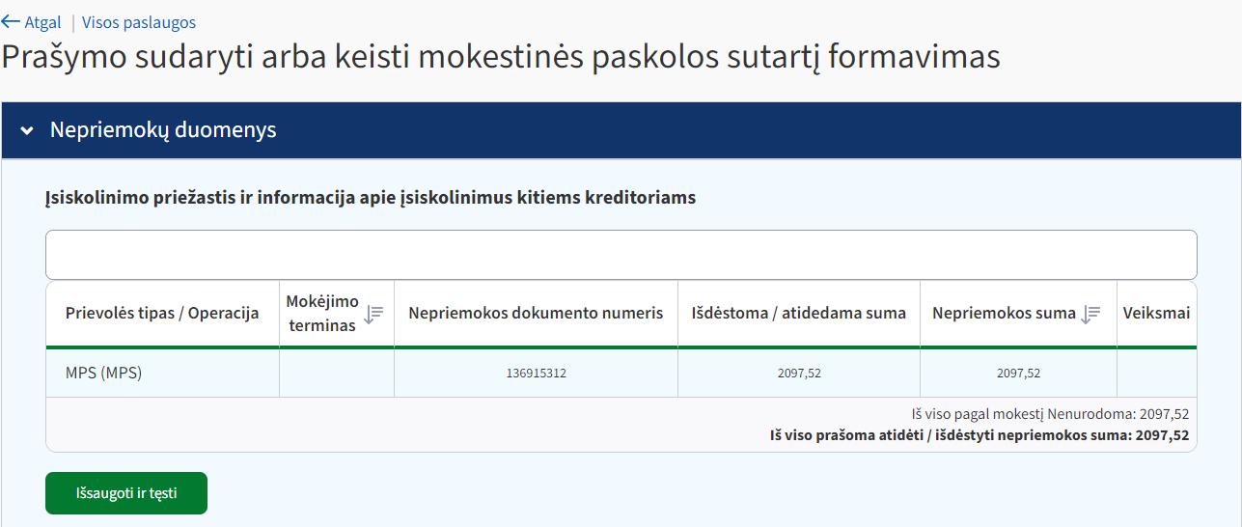
Formuojant prašymą pakeisti MPS, toliau pildomos tokios pat skiltys, kaip ir pildant prašymą, sudaryti MPS.
39

Slide 40
Galimos klaidos ir pastebėjimai, teikiant prašymą dėl MPS sudarymo / keitimo

Slide 41
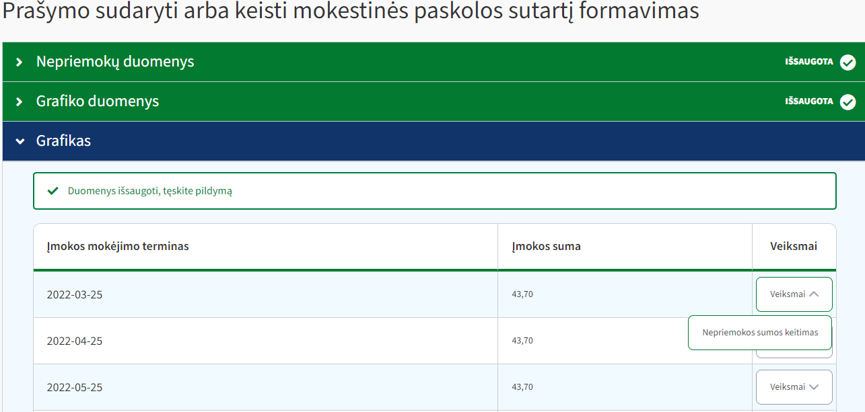
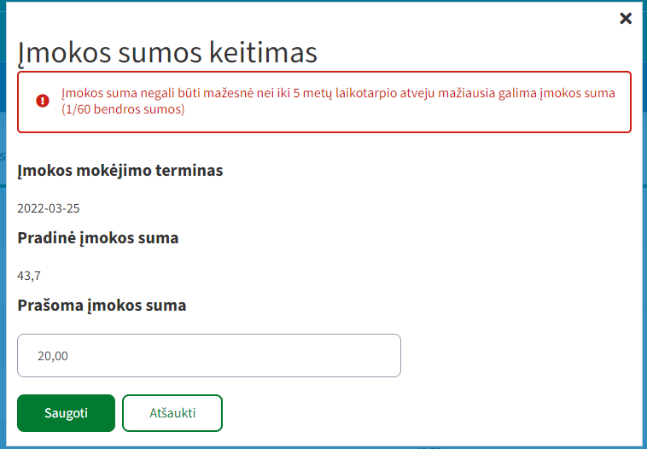
Galimos klaidos, teikiant prašymą dėl MPS sudarymo / keitimo
Koreguoti mokėjimo grafiką galima, tačiau ne nuo pirmos įmokos, o nuo vėlesnių įmokų.
Jeigu gyventojas ar įmonė nori diferencijuoto grafiko, ypač nukeliant įmokas į mokėjimo grafiko pabaigą, turi pridėti paaiškinimą, pavyzdžiui sezoninė veikla.
Kitais atvejais taikomas mokėjimo grafikas lygiomis dalimis.
41

Slide 42
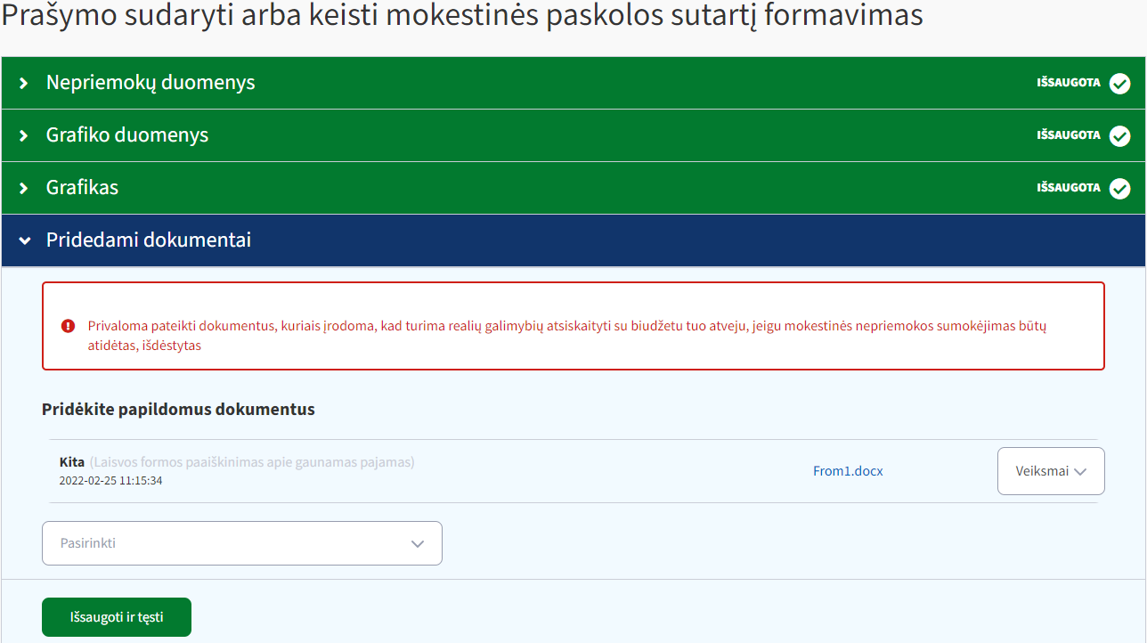
Galimos klaidos, teikiant prašymą dėl MPS sudarymo / keitimo
Skiltyje „Pridedami dokumentai“ pridedant dokumentus, kurie įrodo, kad yra realių galimybių atsiskaityti su biudžetu, atitinkamai reikia pasirinkti pridedamo dokumento tipą „Dokumentai, kuriais įrodoma, kad turima realių galimybių atsiskaityti su biudžetu tuo atveju, jeigu mokestinės nepriemokos sumokėjimas būtų atidėtas, išdėstytas“.
42

Slide 43
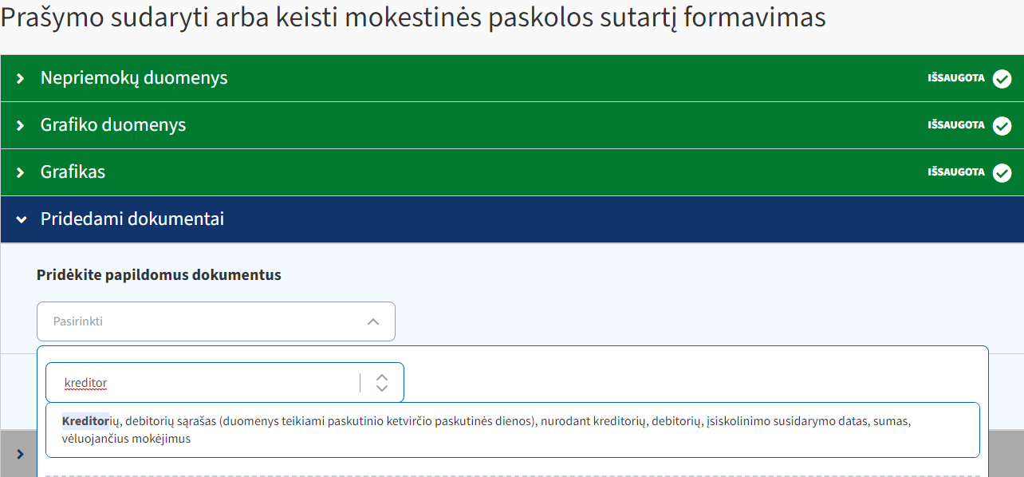
Pastebėjimas, teikiant prašymą dėl MPS sudarymo / keitimo
Jeigu sąraše nerandamas tinkamas dokumento tipo pasirinkimas, tai jo galima ieškoti suvedus pradžios fragmentą, pavyzdžiui „kreditor“.
43

Slide 44
Teisės aktai
Lietuvos Respublikos mokesčių administravimo įstatymo 88 straipsnis
Patvirtinta Lietuvos Respublikos finansų ministro 1998-11-17 įsakymu Nr. 268 „Dėl mokestinės nepriemokos ar baudos už administracinį nusižengimą mokėjimo atidėjimo arba išdėstymo taisyklių patvirtinimo“
Valstybinės mokesčių inspekcijos prie Lietuvos Respublikos finansų ministerijos viršininko 2001 m. spalio 3 d. įsakymas Nr. 236 „Dėl mokestinės paskolos sutarties ir fizinių asmenų anketos formų bei prašymo atidėti arba išdėstyti mokestinės nepriemokos sumokėjimą, sudarant mokestinės paskolos sutartį, reikalavimų aprašo patvirtinimo“
Valstybinės mokesčių inspekcijos prie Lietuvos Respublikos finansų ministerijos viršininko 2019 m. gegužės 6 d. įsakymas Nr. VA-38 „Dėl mokesčių mokėtojo, turinčio mokestinę nepriemoką, arba asmens, kuriam paskirta bauda už administracinį nusižengimą, finansinės būklės vertinimo rekomendacijų patvirtinimo“
Valstybinės mokesčių inspekcijos prie Lietuvos Respublikos finansų ministerijos viršininko 2020-03-26 įsakymas Nr. VA-27 „Dėl pagalbos priemonių mokesčių mokėtojams, paveiktiems koronaviruso (COVID-19) sukeltų neigiamų pasekmių“
44

Slide 45
Savarankiškai aktualią informaciją mokesčių klausimais, seminarų dalijamąją medžiagą, paaiškinimus ir komentarus galite rasti adresu www.vmi.lt.
Mokomieji elektroniniai įrašai skelbiami VMI Youtube kanale.
Pasikonsultuoti su VMI specialistais Jus dominančiais mokesčių klausimais galite telefonais 1882 arba +370 5 260 5060.
Platinti, skelbti, kopijuoti seminarų dalijamąją medžiagą komerciniais tikslais be raštiško Valstybinės mokesčių inspekcijos prie Lietuvos Respublikos finansų ministerijos sutikimo draudžiama

